Slide 1

Государственное бюджетное общеобразовательное учреждение №31 школа-интернат Невского района Санкт-Петербурга
Методическое объединение учителей словесности и обществознания

Slide 2
Состав методического объединения:
Седельникова Ольга Игоревна - председатель МО
Шаркова Ольга Михайловна– секретарь
Григорьева Инна Аркадьевна
Жукова Анна Дмитриевна
Зарецкая Елена Николаевна
Крестовская Александра Андреевна
Миронюк Ольга Игоревна
Михайлова Дарья Владимировна
Фихт Елизавета Игоревна
Яшкута Маргарита Юрьевна

Slide 3
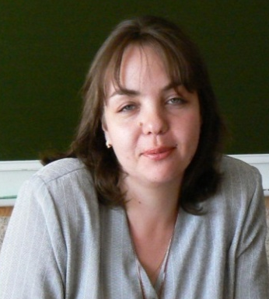
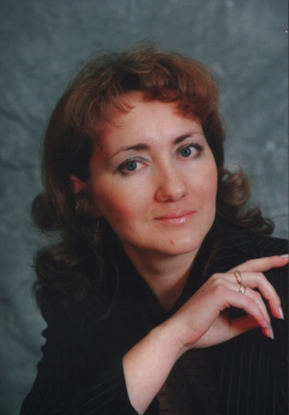
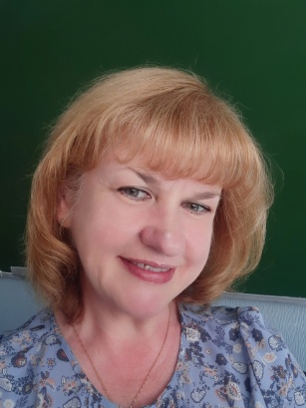
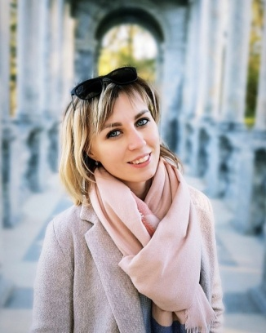
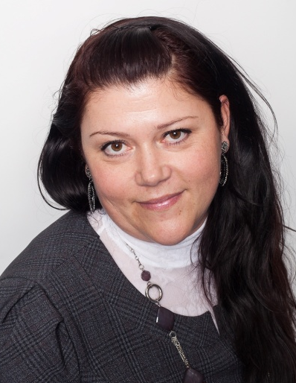
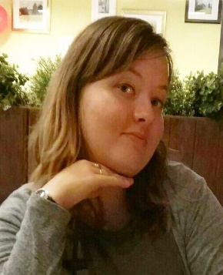

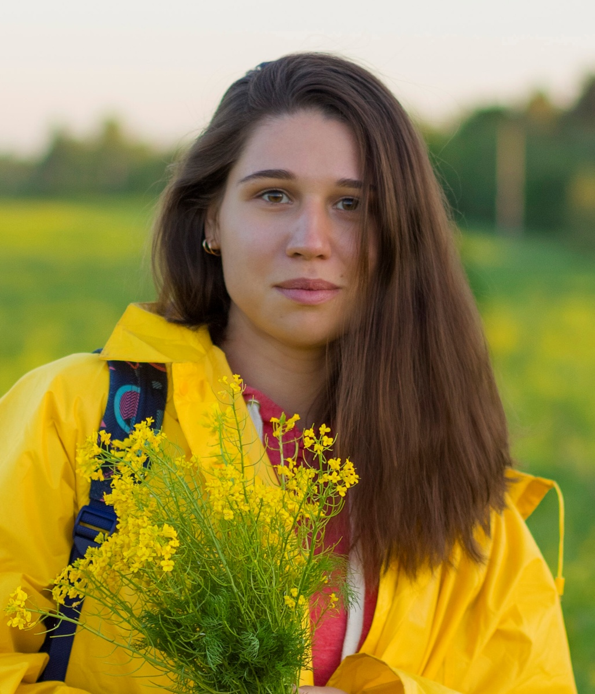

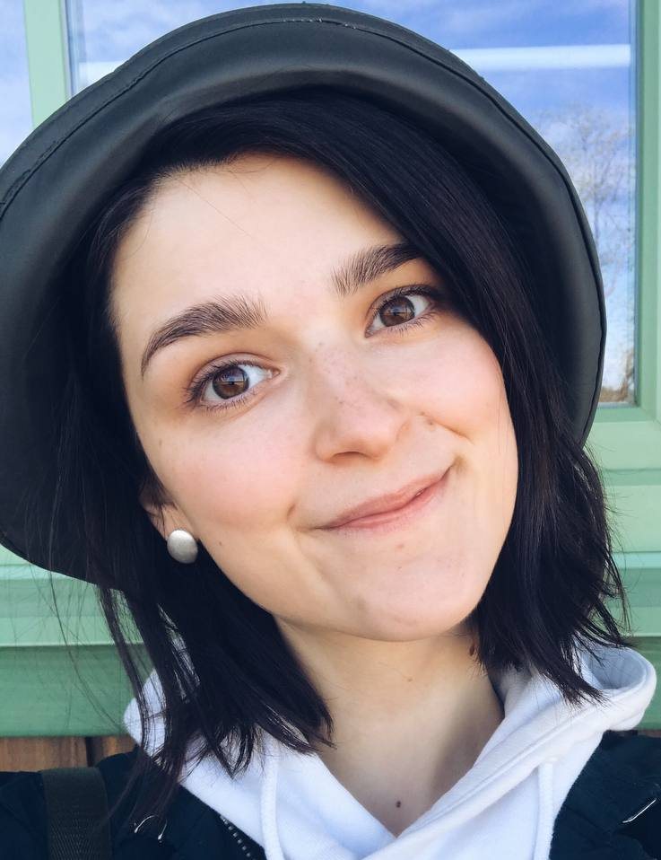
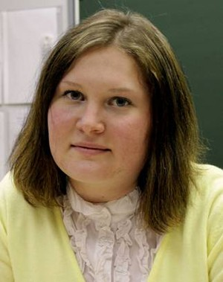
Григорьева
Инна Аркадьевна
Шаркова
Ольга Михайловна
Жукова
Анна Дмитриевна
Седельникова
Ольга Игоревна
Зарецкая
Елена Николаевна
Крестовская
Александра Андреевна
Миронюк
Ольга Игоревна
Михайлова
Дарья Владимировна
Фихт
Елизавета Игоревна
Яшкута
Маргарита Юрьевна

Slide 4
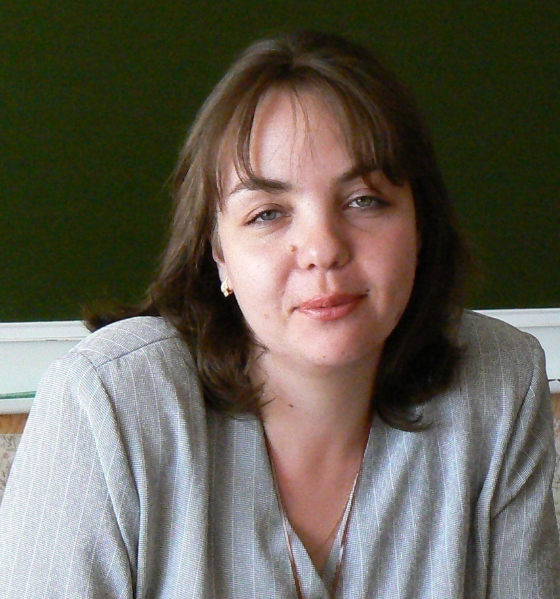
Седельникова Ольга Игоревна председатель МО учитель русского языка и литературы высшей квалификационной категории
(пр.№3015-р от 04.10.2017)
Образование:
Высшее, РГПУ им.А И Герцена, закончила в 1998 году.
Педагогический стаж и стаж работы в школе – 24,6
Повышение квалификации:
Профессиональная переподготовка по программе «Русский язык и литература: «Теория и методика преподавания в образовательной организации» – 2017-2018.
«Содержание, формы и методы воспитательной работы классного руководителя в условиях реализации ФГОС», 36 часов, 2021 г. ИМЦ
«Реализация требований обновленных ФГОС в работе учителя» (5 класс).

Slide 5
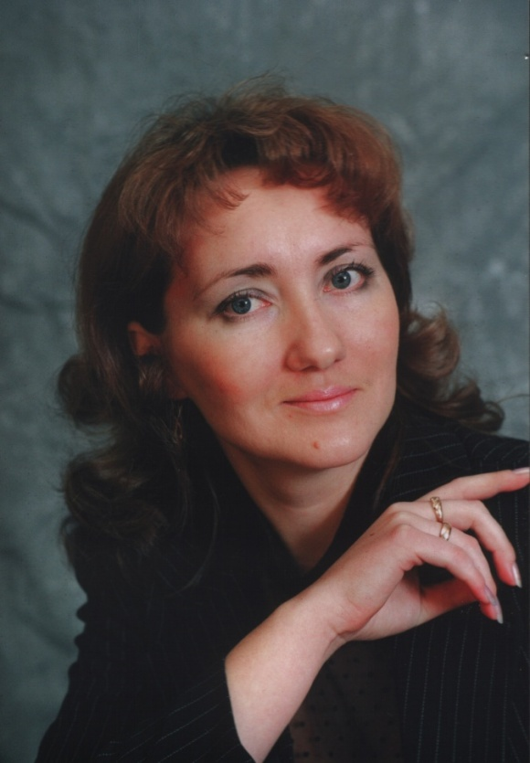
Шаркова Ольга Михайловна секретарь учитель русского языка и литературы высшей квалификационной категории
(2021г. распоряжение КО по Санкт-Петербургу №2719-р)
Образование
высшее, Витебский ГУ в 1999г. (учитель белорусского языка и литературы); Витебский ГИ переподготовки специалистов образования (дефектология) в 2001г.
Педагогический стаж - 26 лет
Стаж работы в школе – 20 лет
Повышение квалификации:
Профессиональная переподготовка по программе «Русский язык и литература: теория и методика преподавания в образовательной организации» - 16.05.2018.
«Использование компьютерных технологий в процессе обучения в условиях реализации ФГОС» ООО «Инфоурок»30.04.19 – 15.05.19
Победитель Всероссийской олимпиады для учителей «ФГОС проверка» - I место (2017г.)
«Использование компьютерных технологий в процессе обучения в условиях реализации ФГОС» 72 часа ООО «Инфоурок»,2021г.
«Воспитательная деятельность классного руководителя в условиях введения ФГОС» – 36ч. ИМЦ Невского района. 2021г.
Цифровая экосистема
дополнительного профессионального образования «Школа современного учителя. Развитие читательской грамотности» - май 2022г.

Slide 6

Григорьева Инна Аркадьевна учитель русского языка и литературы высшей квалификационной категории (распоряжение № 2022 – р от 28.10.2020 г.)
Почётная грамота Министерства просвещения РФ (приказ № 42 от 02.03.2021 )
Образование:
ЛГПИ им. А.И. Герцена
(дефектологический ф-т, сурдопедагогика) - 1990г.
Общий педагогический стаж – 32,6
Стаж работы в школе - 20,6
Повышение квалификации:
«ФГОС: современные образовательные технологии на уроке и во внеурочной деятельности» АППО, кафедра основного и среднего образования. 24.01.19 – 23.05.19
«Организация деятельности педагогических работников по классному руководству, реализуемую при поддержке Минобрнауки России» - 17 ч. ООО «Центр инновационного образования и воспитания», 2020г.
«Организация деятельности педагогических работников по классному руководству» – 17ч.ООО Центр инновационного образования и воспитания, 2020г.
«Воспитательная деятельность классного руководителя в условиях введения ФГОС» – 36ч. ИМЦ Невского района. 2021г.
«Реализация требований обновленных ФГОС в работе учителя» (5 класс) – 2022г.

Slide 7
Жукова Анна Дмитриевна учитель истории и обществознания
I квалификационной категории
(пр 03.07.2019 год, № 1985-р.)
Образование: Алтайский государственный университет.
Кафедра: Всеобщей истории и международной истории.
Степень бакалавра по направлению: «История» - 2012.
Общий педагогический стаж – 9,9 лет
Стаж работы в школе – 6,9 лет
Повышение квалификации:
«Воспитательная деятельность классного руководителя в условиях введения ФГОС» – 36ч. ИМЦ Невского района. 2021г.
Современные подходы к организации обучения и школьников с кохлеарными имплантами. - 8407-ГЗ-ДПО, 770600069845,72 часа, «Институт коррекционной педагогики Российской академии образования»

Slide 8
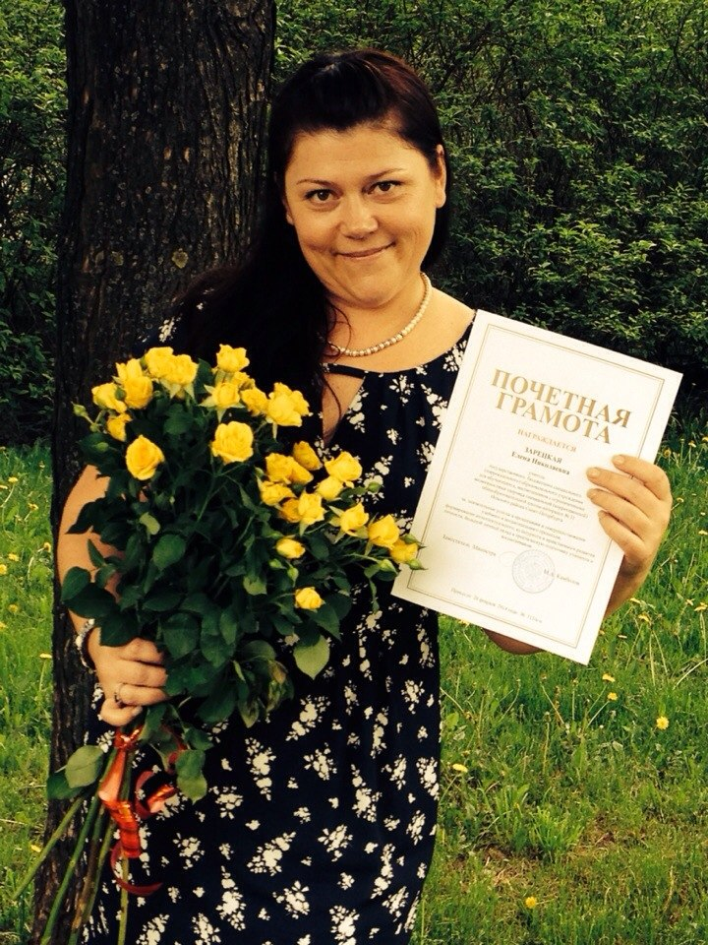
Зарецкая Елена Николаевна учитель истории, обществознания высшей квалификационной категории
Почётный работник общего образования РФ (Пр. от 26.02.14. №115/к-н)
Образование:
Высшее, РГПУ им.А И Герцена, закончила в 2002 году.
Общий педагогический стаж и стаж работы в школе – 28,7
Повышение квалификации
«Инновационные подходы к организации учебной деятельности и методикам преподавания предмета “История” в основной и средней школе с учетом требований ФГОС нового поколения” - 2020г.
“Инновационные теоретические и методолигические подходы кпреподаванию предметной области «Основы духовно-нравственной культуры народов России» (ОДНКНР)в условиях реализации федерального государственного образовательного стандарта (ФГОС) – 144ч.,2021г.
«Реализация требований обновленных ФГОС в работе учителя» (5 класс).

Slide 9

Крестовская Александра Андреевна учитель начальных классов
I категории (21.02.2022, приказ 316-р)
Образование:
Высшее, РГПУ им.Герцена, факультет коррекционной педагогики(бакалавр) 2019 год . Магистратура – 1 курс
Стаж работы педагогический - 3 года
Стаж работы в ГБОУ № 31: - 3 года
Повышение квалификации
ФГОС НОО обучающихся с ОВЗ и ФГОС образования обучающихся с умственной отсталостью (интеллектуальными нарушениями). Инклюзивное образование обучающихся с ТНР, ЗПР, НОДА, РАС, сенсорными нарушениями. 25.10.2019-25.12.2019г., 72 часа.
Использование компьютерных технологий в процессе обучения в условиях реализации ФГОС. 5.02.2020-26.02.2020г., 72 часа.
«Методика обучения русскому языку в образовательных организациях в условиях реализации ФГОС» (72 часа) – 2022г.

Slide 10

Миронюк Ольга Игоревна учитель
Образование:
Высшее, РГПУ им. А.И. Герцена,ИДОиР, кафедра сурдопедагогики, специальное (дефектологическое) образование, 2021.
Педагогический стаж работы: 1 год
Стаж работы в ГБОУ № 31- 1 год

Slide 11
Михайлова
Дарья Владимировна учитель русского языка и литературы
Образование
Высшее, РГПУ им. А.И. Герцена, факультет коррекционной педагогики, кафедра сурдопедагогики, специальное (дефектологическое) образование, – в 2016г. – бакалавр.
РГПУ им. А.И. Герцена, институт дефектологического образования и реабилитации, кафедра сурдопедагогики, специальное (дефектологическое) образование – в 2018г. – магистр.
Педагогический стаж работы: (на 01.06.2022) 4,9 года
Стаж работы в ГБОУ № 31: 4,9 года
Повышение квалификации:
Диплом о профессиональной переподготовке по программе «Русский язык и литература: теория и методика преподавания в образовательной организации» ООО «Инфоурок». 270 часов. 23.08.2020г. – 05.11.2020г.
«Совершенствование предметных и методических компетенций педагогических работников (в том числе в области формирования функциональной грамотности) в рамках реализации федерального проекта «Учитель будущего». ФГАОУ доп.профессионального образования «Академия реализации государственной политики и профессионального развития работников образования Министерства просвещения РФ». 112 часов. 02.06.2020г. – 30.11.2020г.
«Организация деятельности педагогических работников по классному руководству». ООО «Центр инновационного образования и воспитания». 17 часов. 04.10.2020г.

Slide 12
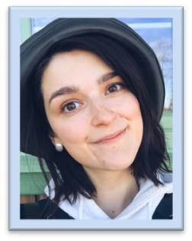
Фихт Елизавета Игоревна учитель русского языка и литературы
Образование:
Высшее, РГПУ им. А.И. Герцена,ИДОиР, кафедра сурдопедагогики, специальное (дефектологическое) образование, магистр.
Педагогический стаж работы: 2,5 года
Стаж работы в ГБОУ № 31- 2,5 года

Slide 13
Яшкута Маргарита Юрьевна учитель русского языка и литературы высшей квалификационной категории
( распоряжение Комитета по образованию №2481-р от 22.12.2020 г.)
Педагогический стаж и стаж работы в школе – 11,9 лет
Повышение квалификации
«Содержание, формы и методы воспитательной работы классного руководителя в условиях внедрения ФГОС», НМЦ, (2019)
«Содержание, формы и методы воспитательной работы классного руководителя в условиях внедрения ФГОС» с 13.11.2019-27.11.2019 . 36 часов.
«Использование информационно-коммуникационных технологий (ИКТ) согласно действующим образовательным стандартам (ФГОС). Microsoft Windows 10.» - 2020г.
ООО «ЦИОиВ» «Организация деятельности педагогических работников по классному руководству» 17 часов серия 443 №320314 от 29.09.2020
«Внедрение и развитие учебного процесса с использованием современных педагогических технологий в контексте реализации обновлённых ФГОС НООО и ООО» - с 20.04 по 4.05.2022г. (72ч)

Slide 14
Образование:
Высшее дефектологическое | Высшее педагогическое (специальная педагогика)
9 | 1
Категория:
Высшая | I категория
5 | 2
2 УЧИТЕЛЯ НЕ ИМЕЮТ КАТЕГОРИИ (МОЛОДЫЕ СПЕЦИАЛИСТЫ)

Slide 15
Обучение в 2021-2022 учебном году:
Переподготовка:
Григорьева Инна Аркадьевна | «Реализация требований обновленных ФГОС в работе учителя» (5 класс). | ЦНППМ Санкт-Петербургская Академия постдипломного педагогического образования
Жукова Анна Дмитриевна | «Современные подходы к организации обучения и школьников с кохлеарными имплантами.» | 8407-ГЗ-ДПО, 770600069845,72 часа, «Институт коррекционной педагогики Российской академии образования»
Седельникова Ольга Игоревна | «Реализация требований обновленных ФГОС в работе учителя» (5 класс). «Школа современного учителя» | ЦНППМ Санкт-Петербургская Академия постдипломного педагогического образования 040000365034, Москва, 100 часов, Академия реализации государственной политики и профессионального развития работников образования Министерства просвещения Российской Федерации (2021)
Шаркова Ольга Михайловна | Цифровая экосистема дополнительного профессионального образования «Школа современного учителя. Развитие читательской грамотности».
Яшкута Маргарита Юрьевна | 1. «Введение и развитие учебного процесса с использованием современных педагогических технологий в контексте реализации обновленных ФГОС НОО и ООО». 2. «Физкультурно - оздоровительная и спортивно массовая работа с населением», 300 часов, специальность «Инструктор по спорту, специалист центра тестирования ВФСК «Готов к труду и обороне». | 72 часа, ООО Инфоурок» с 20.0422 по 04 .05.2022 № 329595 ПК 00331558 НГУ им. П.Ф. Лесгафта, 300 часов, 2021

